Slide 1
Recueil des pratiques de développement
David THIBAU – 2024
david.thibau@gmail.com

Slide 2
Agenda
Parc applicatif
Environnement de dév
Gestion des sources
Pilotage Projet
CI/CD
Qualité
Releasing
Tests d’intégration et d’acceptation
Déploiement
Observabilité

Slide 3
Projets
Parc applicatifs
  Projet en maintenance
  En cours de dév. ?
  Fréquence de déploiement
  Couplage entre applications
Acteurs du projet
  Combien de développeurs ? Mainteneur de projet
  Métier
  Infra

Slide 4
Stack Technologique
Persistance :
SQL, NOSQL, autres, LDAP, Keycloak, Broker ?
Langages :
Java, Kotlin (?), Javascript, TypeScript
Serveurs : Serveur JEE, Tomcat Embarqué, Netty embarqué, Node, Serverless

Slide 5
Frameworks
Framework maison : Retours ?
Spring Boot : Versions
Quarkus : ?
Ext.js ?

Slide 6
IDEs
Intellij IDEA (Communautaire / payant)
Dédié à Java et Kotlin
VSCode
Multi-langages
Eclipse : Le crépuscule ?
Lourdeur, Assistance moyenne

Slide 7
Copilot
Payant (licence corporate ou individuelle)
Pair-programming avec AI
Nécessite un compte GitHub
Compatible IntelliJ, VScode
Démo :
https://docs.github.com/fr/copilot/using-github-copilot/getting-started-with-github-copilot

Slide 8
SonarLint
Free
Détecte les mauvaises pratiques de codage en temps-réel
Peut être connecté à SonarQube et récupérer les personnalisations d’un projet
=> Permet d’apprendre les bonnes règles de codage tout langage
Mise à jour automatique des règles

Slide 9
IDEs pour SpringBoot
Plugins maintenu par l’équipe SB pour :
  VSCode
  Eclipse
  Theia
Principaux Apports du plugin :
  Ajout de starter pour modifier son pom.xml / build.gradle
  Assistance pour l’édition des propriétés de configuration SB et applicative si starter configuration-processor
  Boot Dashboard (Démarrage / redémarrage des services), Intéressant si l’on développe plusieurs micro-services
  Run Configurations (Profil, Arguments de CLI)
  Redémarrage automatique si starter DevTools
IntelliJ ?

Slide 10
Outils de build
Maven, l’ancêtre :
  Très bien supporté dans les IDE
  Beaucoup de plugins disponibles
  Bien maîtrisé ?
  pom.xml verbeux et peu lisible
  Pas très performant et verbeux lors de l’exécution
  Limité à Java
Gradle, le challenger (choix par défaut Spring Initializr)
  Performant et rapide
  Beaucoup de plugins disponibles :
    Plugin officiel => utilisable ad-hoc, exemple SB
    Non officiel => Confiance relative, nécessite l’accès au soure
  Très customisable mais courbe d’apprentissage pas simple
  Moins bien supporté dans les IDE
  Bon support pour C++
TypeScript ? : ng ?

Slide 11
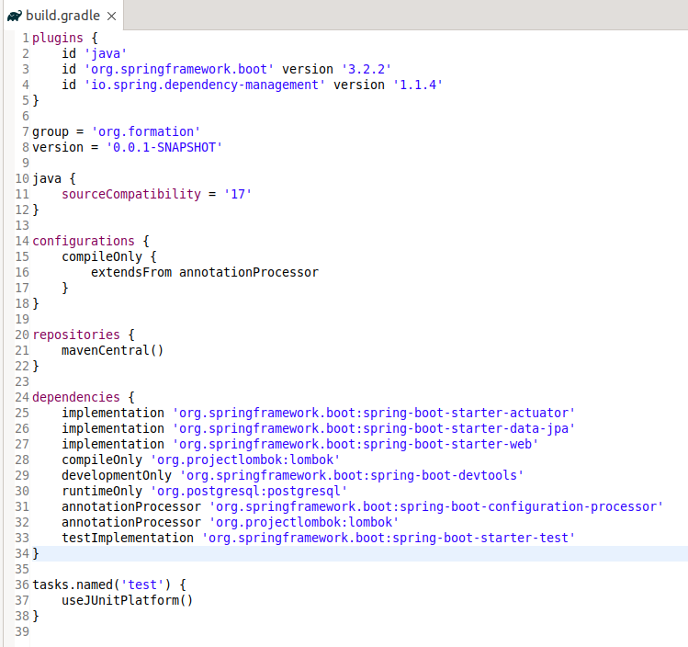

Slide 12
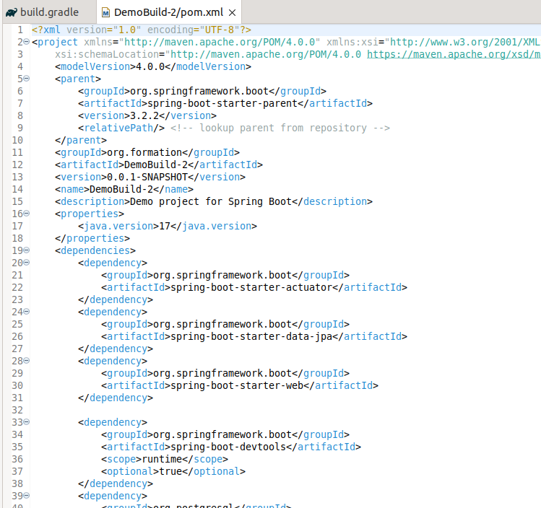

Slide 13
Tests Développeur
Opinion sur les tests unitaires ?
  Utilité (Dév, recette?)
  Granularité.
  TU dans un contexte de framework comme SB
Pratiques ? TDD
Calcul de couverture ?
Démo : Tests en continus Quarkus

Slide 14
Tests SpringBoot
Support JUnit5, Hamcrest, AssertJ, Mockito, JsonPath
Tests système : @SpringBootTest
Tests d’intégration : @DataJpaTest, @DatMongoTest, @JsonTest, @WebFluxTest
Sécurité : @WithMockUser, ...

Slide 15
Code, Deploy, Test
L’utopie : « Live Coding »
Les frameworks essaient d’y arriver :
  ng
  DevTools SpringBoot
  quarkus dev
La TDD peut raccourcir le cycle.
Plus rapide de lancer le test que de démarrer un serveur et effectuer des clicks

Slide 16
Services de support
Pour développer on besoin de services de support comme une BD par exemple:
  BD de test partagée.
  => Les développeurs se marchent dessus
  Installation locale.
  => Les développeurs ont ils vraiment la même installation
  => Que faire si l ‘on a besoin de 2 versions différentes pour 2 projets différents ?
  Base de données embarquée.
  => Très pratique car toujours dans un état connu
  docker-compose.
  => Très pratique car toujours dans un état connu
  => Plus proche des conditions réelles

Slide 17
Gestion des sources

Slide 18
Dépôt
Git ou autre ?
Pratiques :
  IDE, Ligne de commande ?
  Utilisation de branches locales
  Fréquences des commits, des push
  Commandes avancées
  git rebase -i
  git cherry-pick
  ….
Référentiel projet
  Gitlab
  Github
  Custom ?

Slide 19
Workflow
Worlflow de collaboration :
  Rôles dans un projet : Développeur, Mainteneur, PO ?
  PR, MR ?
  Branches stables : main, master, pré-prod, prod ?
  Revue de code avant intégration dans branches stables

Slide 20
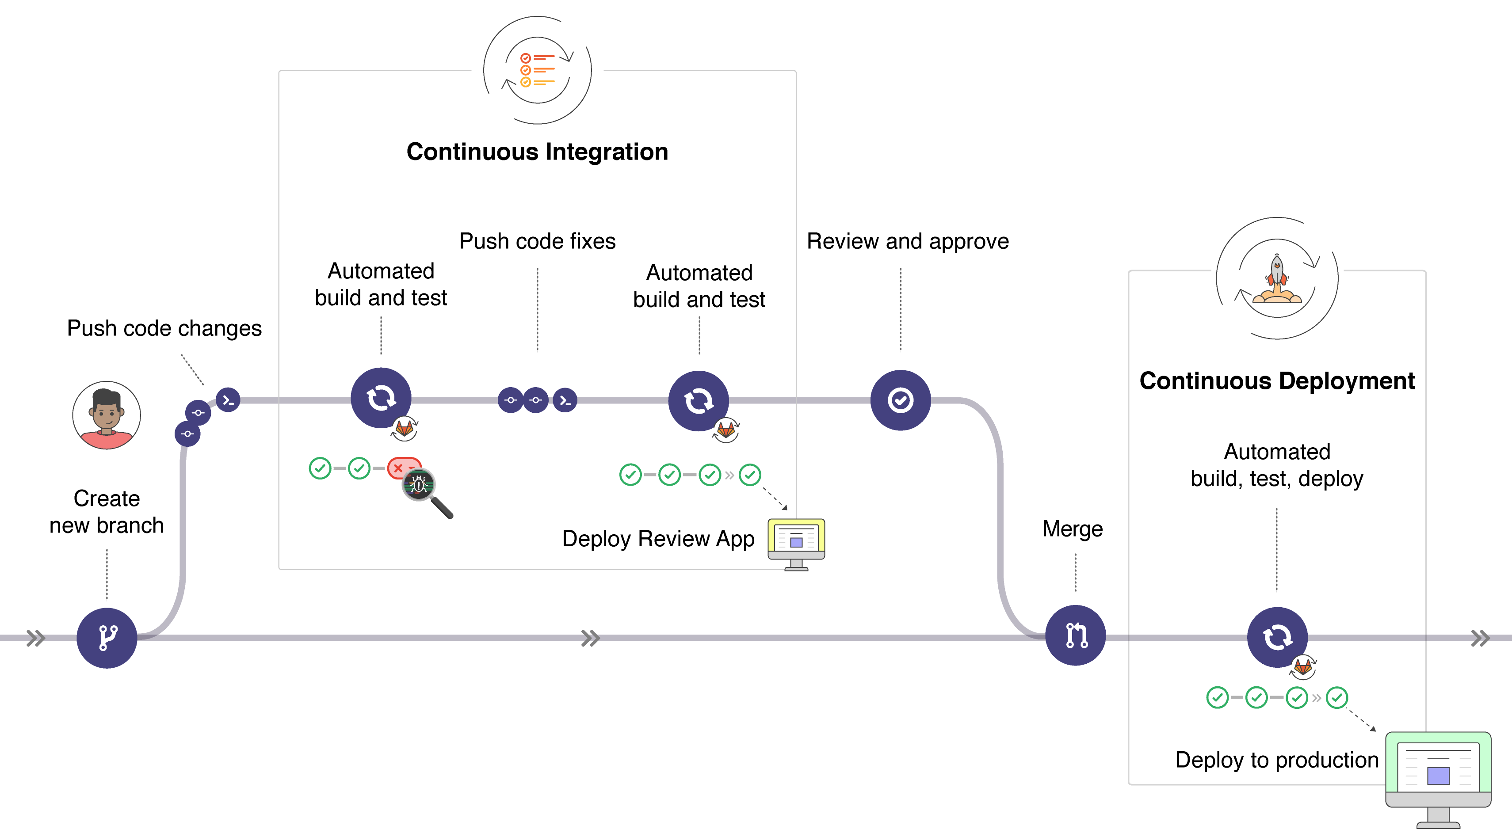
Exemple Gitlab CI

Slide 21
Pilotage projet

Slide 22
Pratiques
Outils ?
Dashboard KanBan ?
Lien entre issue et commits
Implication du métier
Démo : MR Gitlab

Slide 23
CI/CD

Slide 24
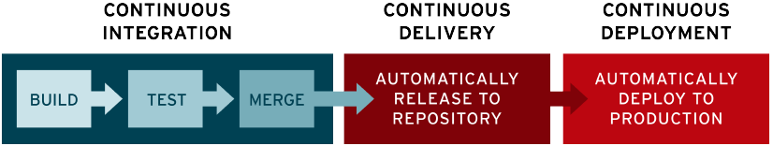
Distinction CI/CD

Slide 25
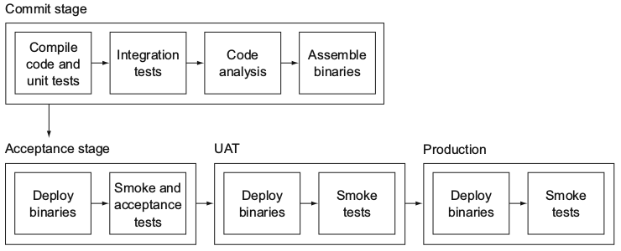
Exemple CD

Slide 26
Pratiques
Outils :
  Jenkins pipeline en groovy
  => Souplesse
  Gitlab-ci déclaratif lié à Gitlab et aux containers
Publication de métriques :
  Rapport des tests unitaires, intégration performance
  Rapport des analyses statiques

Slide 27
Qualité

Slide 28
Analyse statique
Outils :
  Sonarqube : Détection de bugs, code smells, Vulnérabilité
  Gitlab / Code climate

Slide 29
Analyse statique de vulnérabilité (SAST)
Code source:
  Free :
    FindSecurityBug (Appli Java)
    Gitlab CI
  Commerciaux :
    CheckMarx
    Snyk
Dépendances :
  Dependency-check Maven plugin
  Gitlab CI + Container Scanning

Slide 30
Analyse dynamique (DAST)
Gitlab (version payante?)
  DAST, API Fuzzing
OWASP zap
Burp (commercial)

Slide 31
Releasing

Slide 32
Dépôts d’artefacts
Outils :
  Nexus
  Artifactory
  Gitlab Package
Packaging :
  War
  Jar
  Docker

Slide 33
Release
Processus de release automatisé ?
  Vérifier que tout est committé
  Packaging et test
  Mise à jour de la version, Commit, push et tag
  Déploiement dépôt d’artefact
  Incrément version, Commit et push
Maven Release Plugin, Gradle Release Plugin

Slide 34
Tests d’intégration et d’acceptation

Slide 35
Pratiques
Environnements Intégration, QA
Quel type de test dans ces environnements
Outils :
  Selenium, QA

Slide 36
Déploiement

Slide 37
Pratiques
DevOps ou dépendant de l’équipe Infra ?
Fréquence des déploiements ?
Procédure de déploiement automatisé ?
A partir de dépôt ?
Déploiement immuable ?
Roll-back possible ?
Outil de migration de schéma
Ex : Déploiement immuable Kubernetes

Slide 38
Retours sur la production

Slide 39
Pratiques
Endpoint de surveillance
  Métriques disponibles
Statistiques d’utilisation ?
Mécanisme de feed-back utilisateurs finaux
Gestion des issues en prod
Démo : Tableau de bord Grafana

